Slide 1
第5章
迴圈與副程式
－ 體感抽籤範例

Slide 2
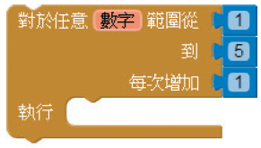
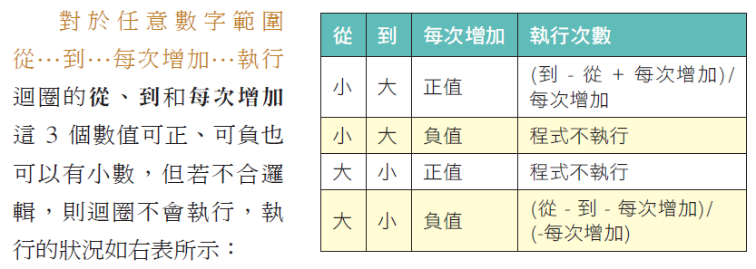
對於任意數字範圍從…到…每次增加為…執行指令

Slide 3
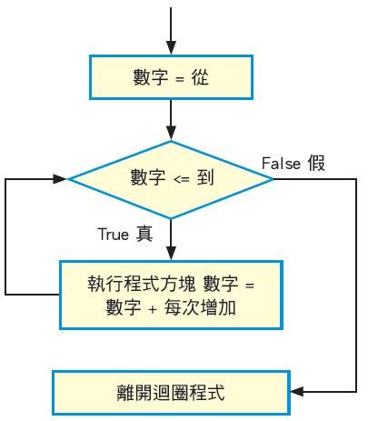
流程圖

Slide 4
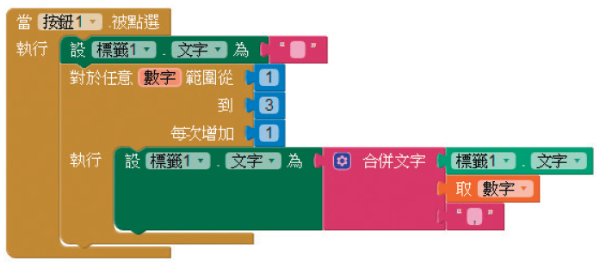
範例1

Slide 5
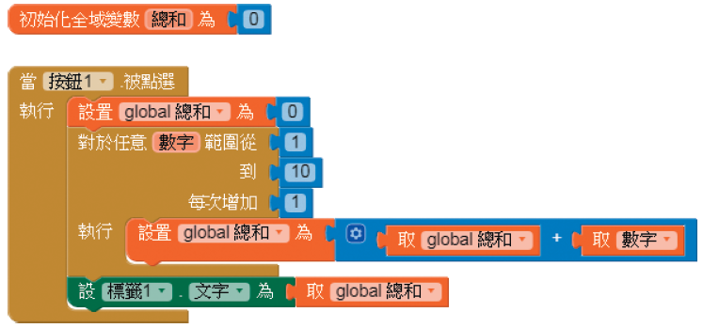
範例2

Slide 6
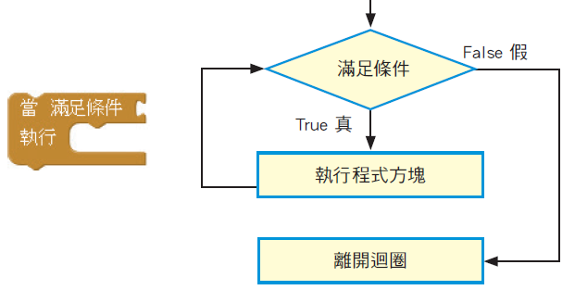
當滿足條件…執行指令

Slide 7
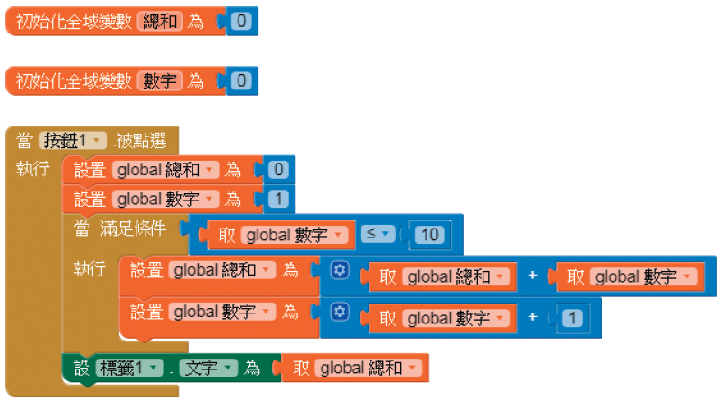
範例

Slide 8
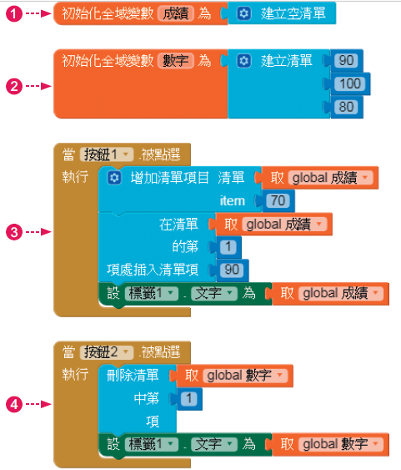
清單範例(新增、插入及刪除)

Slide 9
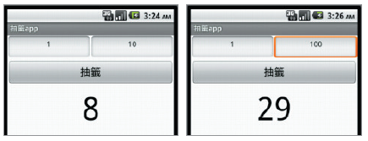
簡易抽籤
Ballot.aia

Slide 10
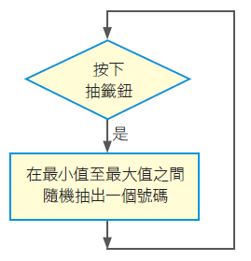
流程圖

Slide 11
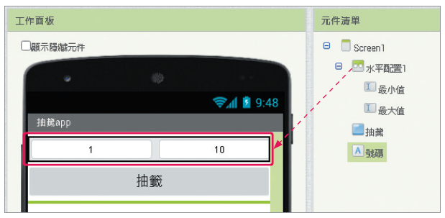
畫面編排

Slide 12
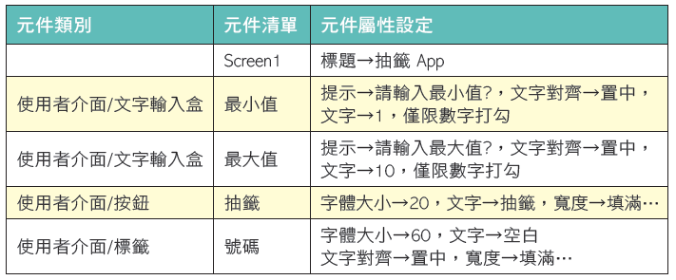
元件設定

Slide 13
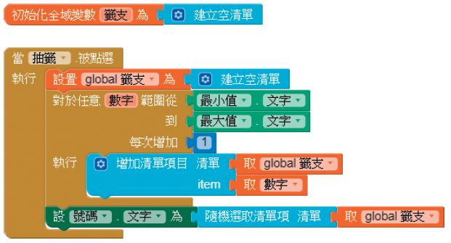
新增清單內容及抽出數字

Slide 14
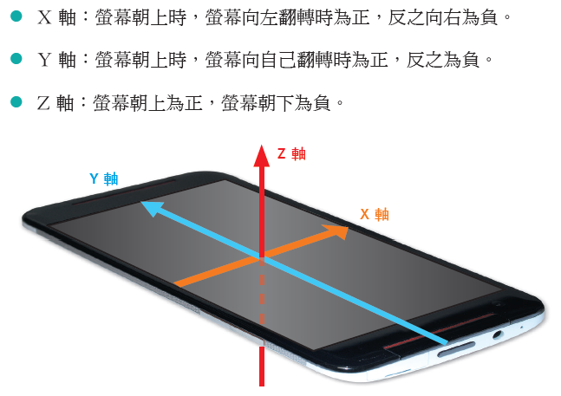
加速度感測器

Slide 15
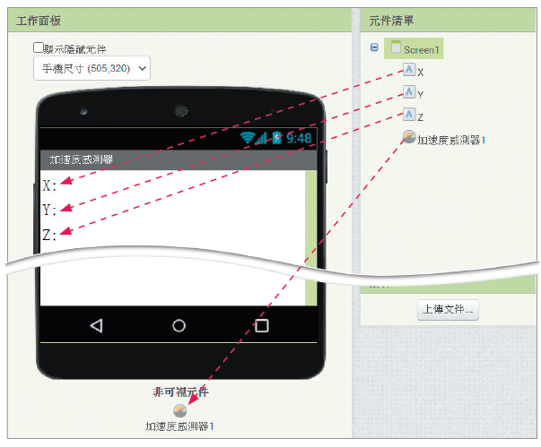
畫面編排

Slide 16
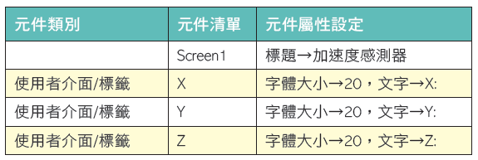
元件設定

Slide 17
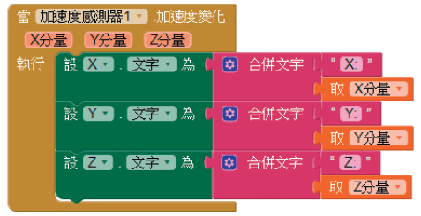
程式碼

Slide 18
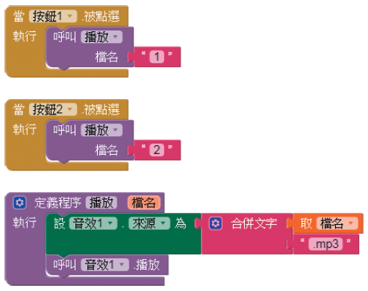
副程式範例

Slide 19
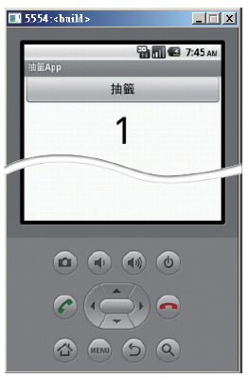
體感手搖版抽籤程式
Ballot_1.aia

Slide 20
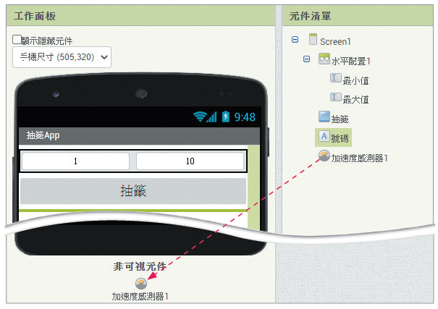
畫面編排

Slide 21

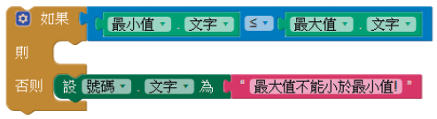
宣告變數及判斷輸入狀況

Slide 22
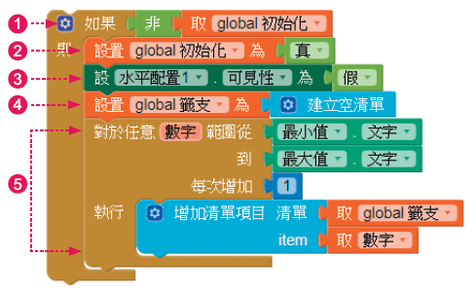
產生籤支

Slide 23
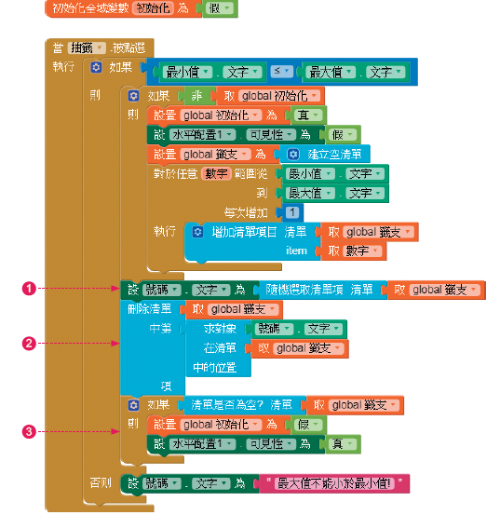
刪除抽中的籤支

Slide 24
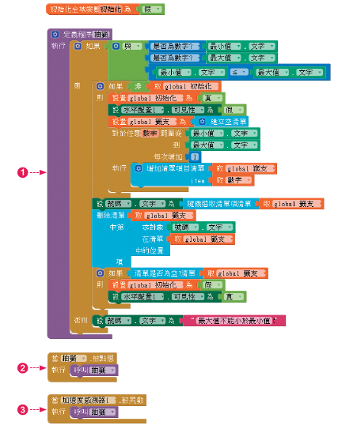
完整程式碼

